Slide 1

Государственное автономное учреждение дополнительного профессионального образования Ярославской области «Институт развития образования»
МЕЖРЕГИОНАЛЬНЫЙ СЕМИНАР
«Региональная составляющая предметных концепций: инновационные практики реализации ФГОС»
ПРЕДМЕТНАЯ ОБЛАСТЬ «ТЕХНОЛОГИЯ»
18.10.2017
Цамуталина Елена Евгеньевна, доцент кафедры ЕМД ГАУ ДПО ЯО ИРО

Slide 2
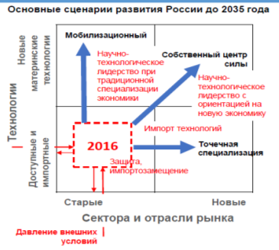

Стратегия научно-технологического развития Российской Федерации до 2035 года
Фонд «Центр стратегических разработок» (12 мая 2016)
Основными сценариями развития науки и технологий в России являются сценарии, основанные на переходе от энерго-сырьевой модели роста к инновационной (рост за счет человеческого капитала и технологий):
Импорт технологий
Научно-технологическое лидерство при традиционной специализации экономики
Научно-технологическое лидерство с ориентацией на новую экономику
Прогноз долгосрочного социально-экономического развития РФ на период до 2030
Необходимым условием для формирования инновационной экономики является модернизация системы образования, являющейся основой динамичного экономического роста и социального развития общества, через создание:
разработки и внедрения ФГОС нового поколения для всех его уровней,
внедрения современных образовательных технологий,
обновления содержания и методов обучения в областях низкой конкурентоспособности российской школы (технология, иностранные языки, социальные науки);

Slide 3
Концепция развития технологического образования в системе общего образования Российской Федерации (проект)
Цель:
  обеспечение лидирующих позиций России в области технологической грамотности и технологической одаренности обучающихся, необходимых для инновационного общества и инновационной экономики
Задачи:
формирование системы непрерывного технологического образования на всех уровнях общего образования
изменение статуса ПО «Технология», обеспечивающей взаимодействие между всеми учебными предметами и окружающим миром
модернизация содержания, методик и технологий изучения (преподавания) предметной ПО «Технология», ее воспитательной компоненты через усиление использования ИКТ и проектного подхода, исходя из требований современного рынка труда
модернизация кадрового и материально-технического обеспечения ТО
создание системы выявления, оценивания и продвижения обучающихся, обладающих высокой мотивацией и способностями в области технологии
поддержка лидеров технологического образования, популяризация передовых практик технологического образования

Slide 4
Концепция развития технологического образования в системе общего образования Российской Федерации (проект). Направления реализации
Общие направления: Усовершенствование ПООП, обеспечение преемственности и непрерывности ТО, взаимосвязь с другими учебными предметами Построение образовательной программы «Технология» на основе проектного подхода: освоение современных и перспективных технологий знакомство с потребностями местного производства, циклом «дизайн-процесса» и методами инженерного проектирования, решение изобретательских задач социальные и профессиональные личностно- и общественно- значимые практики Формирование навыков проектно-исследовательской деятельности Обеспечение самостоятельного этапа выполнения учебных проектов во внеурочной деятельности, использование форм групповой работы - учебно-производственные бригады, агроклассы и др. Использование детских технопарков, центров молодежного инновационного творчества, а также реального производства или сельскохозяйственного предприятия, обеспечивающих получение начальных профессиональных навыков

Slide 5
Концепция развития технологического образования в системе общего образования Российской Федерации (проект). Направления реализации
Дошкольное и начальное общее образование
Основное общее образование | Важнейшие элементы учебной деятельности: освоение рукотворного мира в форме его воссоздания реального и виртуального проектирование объектов и процессов на основе выявленной потребности изобретение, поиск решений, принципиально новых для учащихся | ТО должно обеспечить: формирование технологического мышления ресурс практических умений и опыта для разумной организации собственной жизни условия для развития инициативности, изобретательности, гибкости мышления освоение проектной деятельности оперативное введение в образовательную деятельности содержания, адекватно отражающего смену жизненных реалий и формирование пространства для профессиональной ориентации формирование навыков работы в коллективе и сотрудничества
 | «Технологическое образование должно опираться на ресурсы организаций дополнительного образования, профессионального образования и реальной экономики региона проживания обучающихся»
Среднее общее образование углубленное вариативное освоение ПО «Технология» в рамках программ профильного обучения необходимость введения ЕГЭ по технологии (по выбору) в форме защиты индивидуального (группового) проекта создание механизма ресурсного обеспечения реализации индивидуальных и коллективных проектов
Поддержка технологической одаренности
Подготовка кадров
Материально-техническое обеспечение

Slide 6



Концепция развития технологического образования в системе общего образования Российской Федерации (проект)
Направление - Поддержка технологической одаренности
НЕОБХОДИМО:
создать условия для фиксации хода и результатов проектов выполненных обучающимися;
создание целостной национальной системы представления и защиты обучающимися выполненных ими проектов в ходе открытых презентаций (в том числе представленных в социальных сетях и в интернете), соревнований и конкурсов и т.д. Участие в этой системе известных изобретателей, ученых, бизнесменов будет содействовать популяризации технологического образования;
модернизация содержания всероссийской олимпиады школьников по технологии (в том числе в направлении инженерной олимпиады) через введение номинаций по наиболее перспективным технологическим направлениям. Превращение олимпиады в конкурс решения проектных заданий, выявляющий способности проектировать и решать прикладные задачи. Введение в олимпиадную практику командного формата инженерных соревнований, позволяющего обучающимся осваивать основы разделения труда, принципы командной работы, основы межличностного взаимодействия и деловой этики;
создание всероссийского конкурса профессиональных компетенций, по типу JuniorSkills (программа профессиональной подготовки и профориентации школьников)

Slide 7
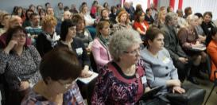
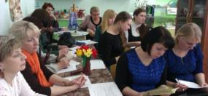
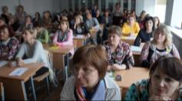
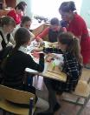
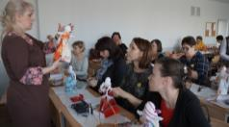
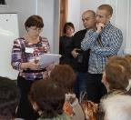
Концепция развития технологического образования в системе общего образования Российской Федерации (проект).
Направление - Подготовка кадров
НЕОБХОДИМО:
ПК действующих учителей технологии, информатики, математики и естественных наук в области владения современными технологиями, современными образовательными технологиями и ресурсами (конструкторы, в том числе для изучения робототехники, переносные лаборатории, тренажеры для чтения чертежей, эскизов, схем, программные продукты, позволяющие проводить моделирование, мультимедийные оболочки);
переподготовка практиков производственной сферы с навыками технологического мышления, проектной деятельности и работы с техническими устройствами
поддержка регионов, развивающих целевую подготовку учителей технологии в программах педагогического образования (гранты)
выделение грантов для участия ОО, организаций ДО, высшего образования педагогической направленности в выставках современных технологий.

Slide 8






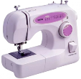
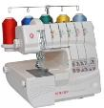






Концепция развития технологического образования в системе общего образования Российской Федерации (проект).
Направление - Материально-техническое обеспечение
НЕОБХОДИМО:
обновление материальной базы предметной области «Технология»
разработать и провести апробацию перечней: на федеральном уровне – инвариантного оснащения, на региональном уровне – вариативного обеспечения общеобразовательных организаций, в том числе – в модели учебно-производственных комбинатов и технопарков;
включить в региональные программы развития образования разделы, относящиеся к взаимодействию образовательных организаций с производственными и другими структурами, по использованию их кадровых и материальных ресурсов для образования в области технологии,
использовать структуру центров молодежного инновационного творчества, технопарков, центров технологической поддержки образования и «Кванториумов» для обеспечения проектной деятельности в области технологического и естественно-математического образования

Slide 9
ФГОС ООО
Изучение предметной области «Технология» ДОЛЖНО ОБЕСПЕЧИТЬ:
развитие инновационной творческой деятельности обучающихся в процессе решения прикладных учебных задач;
активное использование знаний, полученных при изучении других учебных предметов, и сформированных универсальных учебных действий;
совершенствование умений выполнения учебно-исследовательской и проектной деятельности;
формирование представлений о социальных и этических аспектах научно-технического прогресса;
формирование способности придавать экологическую направленность любой деятельности, проекту; демонстрировать экологическое мышление в разных формах деятельности.
Предметные результаты изучения предметной области «Технология» ДОЛЖНЫ ОТРАЖАТЬ:
1) осознание роли техники и технологий для прогрессивного развития общества; формирование целостного представления о техносфере, сущности технологической культуры и культуры труда; уяснение социальных и экологических последствий развития технологий промышленного и сельскохозяйственного производства, энергетики и транспорта;
2) овладение методами учебно-исследовательской и проектной деятельности, решения творческих задач, моделирования, конструирования и эстетического оформления изделий, обеспечения сохранности продуктов труда;
3) овладение средствами и формами графического отображения объектов или процессов, правилами выполнения графической документации;
4) формирование умений устанавливать взаимосвязь знаний по разным учебным предметам для решения прикладных учебных задач;
5) развитие умений применять технологии представления, преобразования и использования информации, оценивать возможности и области применения средств и инструментов ИКТ в современном производстве или сфере обслуживания;
6) формирование представлений о мире профессий, связанных с изучаемыми технологиями, их востребованности на рынке труда

Slide 10







ФГОС ООО (новая редакция) (проект)
п. 12. Предметные результаты освоения основной образовательной программы основного общего образования с учетом общих требований Стандарта и специфики изучаемых предметов, входящих в состав предметных областей, должны обеспечивать успешное обучение на следующем уровне общего образования
п.12.9. Требования к результатам освоения основной образовательной программы по учебному предмету «Технология» по уровню основного общего образования должны отражать:
сформированность СИСТЕМЫ ЗНАНИЙ
сформированность УМЕНИЙ
Первый год обучения
Второй год обучения
Третий год обучения
Четвертый год обучения
Пятый год обучения
http://www.garant.ru/products/ipo/prime/doc/56619643/

Slide 11
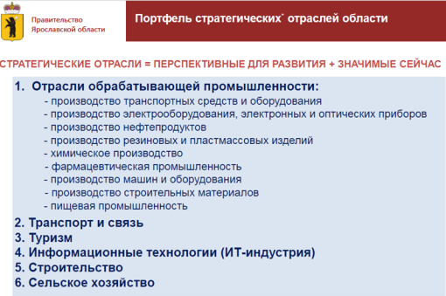
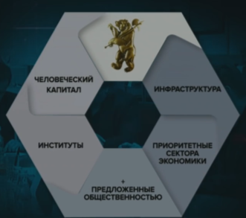
Стратегия социально-экономического развития Ярославской области до 2025 года «10 точек роста»
Обеспечение доступности и повышение качества образования
Повышение доступности и качества медицинских услуг
Развитие массового спорта и спорта высших достижений
Обеспечение граждан качественным жильём
Развитие общественного транспорта и транспортной инфраструктуры
Развитие промышленности
Развитие АПК
Развитие туризма
Повышение инвестиционной привлекательности и улучшения делового климата
Повышение эффективности работы и открытости органов власти
Культура
Информирование населения
Введение. Сферы производства и разделение труда
Блок 1. Технологии индустриального производства | Блок 2. Технологии социальной сферы
Промышленность | Наука.
Машиностроение | Культура.
Химическая и нефтехимическая промышленность | Образование.
Легкая и пищевая промышленность | Медицина
Энергетика | Туризм
Производство строительных материалов | Сфера обслуживания
Строительство
Транспорт и логистика
Технологии агропромышленного производства
Региональная программа по учебному предмету «Технология»
«Технологии отраслей профессиональной деятельности Ярославской области»

Slide 12
КОНЦЕПЦИЯ
развития технологического образования в системе общего образования Российской Федерации (проект) – система взглядов на основные проблемы базовые принципы, цели, задачи и направления развития технологического образования школьников
ФГОС ООО (новая редакция), ПООП ООО
Стратегия социально-экономического развития ЯО до 2025 года
(10 точек роста)
Модернизация содержания, технологий, рабочих программ, образовательной среды, разработка технологической карты занятия
Деятельность профессионального сообщества учителей технологии

Slide 13
Концепция развития ТО
ФГОС ООО
Предметные результаты
?
Каким образом выполнить требования ФГОС ООО, учитывая предложения ПООП и не нарушая ФЗ №273
ПООП ООО (www.fgosreestr.ru)
Предметная область «Технология»
Модернизированы (обновлены)
Блок 1. Современные материальные, информационные и гуманитарные технологии и перспективы их развития (новое содержание + региональная составляющая)
Блок 2. Формирование технологической культуры и проектно-технологического мышления обучающихся (включение отдельных новых элементов)
Блок 3. Построение образовательных траекторий и планов в области профессионального самоопределения (содержание курса по профессиональному самоопределению из ППП + региональная составляющая)
Предметные
результаты
обновлены,
детализированы
по блокам и
по годам
Содержание
дополнено
новыми
дидактическими
единицами

Slide 14
Актуальные проблемы:
Реализация ФГОС ООО
Учет ПООП ООО
Отсутствие обновленных УМК
Не достаточность МТО (морально устаревшее оборудование, отсутствие в мастерских ПК для учащихся, учителя, отсутствие конструкторов, программного обеспечения и т.д.)
Особенности социума
Компетентность учителей
Решение:
Создание методического инструмента, который бы стал помощником учителю технологии в конструировании предметного содержания с учетом имеющихся условий и возможностей
Обновление МТО
Включение в содержание технологической подготовки региональной составляющей
Профессиональное развитие учителей (формальное, неформальное образование)
КОНСТРУКТОР
инвариант
вариатив

Slide 15
Конструктор содержания технологической подготовки школьников
инновационный методический инструментарий, обеспечивающий учителю конструирование содержания технологической подготовки школьников в соответствии с требованиями ФГОС ООО, с учетом ПООП ООО, образовательными потребностями детей и особенностями социально-экономического развития региона
гибкая конструкция содержания, которая при необходимости (меняющихся требованиях и условиях) может модернизироваться для решения новых образовательных задач
Инвариантное содержание
Вариативное содержание

Slide 16
Примерная авторская программа
В. М. Казакевича, Г.В. Пичугиной, Г.Ю. Семёновой
Раздел 1. Основы производства
Раздел 2. Общая технология
Раздел 3. Техника
Раздел 4. Технологии получения, обработки, преобразования и использования материалов (древесина, металл, пластмасса, ткань, кожа)
Раздел 5. Технологии обработки пищевых продуктов
Раздел 6. Технологии получения, преобразования и использования энергии
Раздел 7. Технологии получения, обработки и использования информации
Раздел 8. Технологии растениеводства
Раздел 9. Технологии животноводства
Раздел 10. Социальные-экономические технологии
Раздел 11. Методы и средства творческой исследовательской и проектной деятельности
Инвариантное содержание

Slide 17
Конструктор содержания технологической подготовки школьников
ОО | Особенности групп | Урочная деятельность (базовое содержание ПООП ООО 2015) |  |  |  | Внеурочная деятельность (вариативное содержание)
Городская и поселко-вая школа | Неделимые классы | Р1 – Р11 +В |  |  |  | Проектная деятельность | Мастер-классы, курсы (до 17 ч.) | Программы внеурочной деятельности
 | Подгруппа 1 | Р1, Р2, Р3, Р6, Р7, Р10, Р11 Р8(<), Р9(<) +В | Р4: М1, М2, М3 | > | Р4: М4 Р5 | + | + | +
 | Подгруппа 2 |  | Р4: М1, М2, М3 | < | Р4: М4 Р5 | + | + | +
Сельская и поселко-вая школа | Неделимые классы | Р1 – Р11; Р8(>); Р9(>) +В |  |  |  | + | + | +
 | РВГ 1 | Р1, Р2, Р3, Р6, Р7, Р10, Р11 Р8(>); Р9(>) +В | Р4: М1, М2, М3 | > | Р4: М4 Р5 | + | + | +
 | РВГ2 |  | Р4: М1, М2, М3 | < | Р4: М4 Р5 | + | + | +

Slide 18
Из опыта Ярославской области
Особенности программ | 5 кл | 6 кл | 7 кл | 8 кл | 9 кл.
Базовое содержание (не менее 75% учебного времени) | 50 | 50 | 50 | 34
Вариативный компонент (до 25% учебного времени) может включать: | 18 | 18 | 18 | (34) | (34/ 68)
модули по растениеводству и/или животноводству (при наличии условий) или |  |  |  |  | 34
модули краеведческой направленности (освоение технологий промыслов и ремёсел Ярославского края) или
модули по техническому моделированию и конструированию, электро- , радио-, робототехнике и т.д.
модули по черчению и графике, техническому черчению
Региональная программа «Технологии отраслей профессиональной деятельности Ярославской области» | Включать в разделы программы или |  |  | (34)
Всего часов в год: | 68 | 68 | 68 | 34/ (34) | (34/ 68)
Вариативное содержание

Slide 19

Методика использования Конструктора
Первый шаг. Составление обязательной (инвариантной) части содержания , используя примерный тематический план примерной рабочей (авторской) программы : разделы программы, количество часов
Второй шаг. Включение вариативного содержания с учетом потребностей учащихся, ОО, социума: определение необходимости, тематика модулей, количество часов
Третий шаг. Проектирование деятельность учащихся после уроков: время на проектную деятельность, мастер-классы, краткосрочные курсы дополнительного образования. Разрабатывается примерная тематика проектов. Определяется тематика мастер-классов. Разрабатываются программы внеурочной деятельности по актуальной для учащихся тематике. Рассматривается возможность проведения занятий в разновозрастных группах.
С руководителем образовательной организации обсуждается необходимость, возможности и условия проведения летней трудовой практики (состав трудовых бригад, содержание деятельности, время проведения и т.п.) с учётом рекомендаций ПООП ООО. С учащимися и родителями согласуются разработанные предложения. В матрице конструктора фиксируется количество часов на проведение летней трудовой практики
РЕЗУЛЬТАТ: МОДЕЛЬ СОДЕРЖАНИЯ ТЕХНОЛОГИЧЕСКОЙ ПОДГОТОВКИ УЧАЩИХСЯ КОНКРЕТНОЙ ОБРАЗОВАТЕЛЬНОЙ ОРГАНИЗАЦИИ на учебный год и/или на основную ступень обучения, сформированная в соответствии с требованиями ФГОС ООО, с учётом их образовательных потребностей, особенностей школы и социума, направлений развития региона

Slide 20
Структура программы учебного предмета в соответствии с ФГОС ООО
Приказ МОН РФ от 17.12.2010 №1897 | Приказ МОН РФ от 31.12.2015 № 1577 | Наши предложение
пояснительная записка, в которой конкретизируются общие цели основного общего образования с учётом специфики учебного предмета; общая характеристика учебного предмета; описание места учебного предмета в учебном плане; личностные, метапредметные и предметные результаты освоения учебного предмета; содержание учебного предмета, курса; тематическое планирование с определением основных видов учебной деятельности; описание учебно-методического и материально-технического обеспечения образовательного процесса; планируемые результаты изучения учебного предмета, курса | планируемые результаты освоения учебного предмета содержание учебного предмета тематическое планирование с указанием количества часов, отводимых на освоение каждой темы | нормативно-методические основания программы (документы федерального, регионального уровня и образовательной организации); место учебного предмета в учебном плане; планируемые результаты освоения учебного предмета; изменения и дополнения, внесённые в программу; учебный план; поурочное планирование (объединение содержания и тематического планирования)

Slide 21
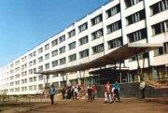

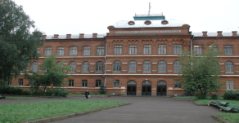
Опыт реализации региональной составляющей ТО
Профессиональные пробы – как ресурс эффективности профессионального самоопределения школьников
Инновационный характер взаимодействия образовательных организаций Рыбинска с учреждениями среднего и высшего профессионального образования, промышленными предприятиями
Авиационный колледж
Образовательные организации
УПК (учебно-производственный комплекс)
ПЛ 23
ПУ 4
Авиационный колледж Рыбинского государственного авиационного технического университета им. П.А. Соловьева
Рыбинский профессионально-педагогический колледж
Рыбинский полиграфический колледж
Рыбинский филиал ФБОУ ВПО «Московская государственная академия водного транспорта»
Рыбинский промышленно-экономический колледж
Рыбинский колледж городской инфраструктуры
Организации и предприятия
ГУ ЯО «Центр профессиональной и психологической поддержки «Ресурс»
ОАО НПО «Сатурн»
ОАО ССЗ «Вымпел»
ОАО «ОДК Газовые турбины»
ОАО «Рыбинский завод приборостроения»
ЗАО «Русская механика»
ОАО «Рыбинсккабель»
МУЗ Больница № 2 имени Пирогова
МУЗ Городская детская больница
МУ МВД России города Рыбинска и Рыбинского района
© Департамент образования Администрации городского округа город Рыбинск, 2015
Notes:
Где найти ответы на волнующие вопросы
Как не ошибиться в выборе образовательного маршрута
Как выбрать ОО, будущую профессиональную сферу

Slide 22
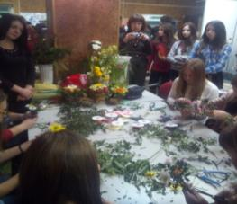
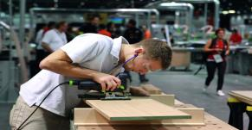
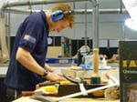
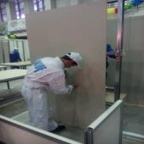
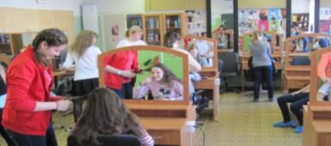
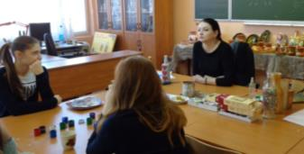
Межведомственные проекты
Межведомственные проекты
Учебные практики
Учебные практики
Профессиональные пробы
учащихся 8-х классов (РПЭК)
Профессиональные пробы учащихся
8-х классов на базе Рыбинского промышленно-экономического колледжа
Программа профориентационных занятий учащихся 9-х классов на базе РГАТУ и Рыбинского авиационного колледжа
Программа «Я выбираю «Сатурн»
Профессиональные пробы
Практикум
Исследования
Проекты
Экскурсии
Виды электромонтажных работ
Виды слесарных и сварочных работ
Основы программирования на станках ЧПУ
Основы парикмахерских работ
Основы поварского и кондитерского дела. Приготовление кондитерских изделий
Основы работы с программой AutoCad
Основы банковского дела
Основы художественной росписи по дереву
ТО и устройство современного автомобиля
Основы программы подготовки водителей категории «В»
© Департамент образования Администрации городского округа город Рыбинск, 2015
Notes:
22
Новые проекты – это те механизмы развития данного направления на нашей территории. Это первые шаги!
Перспектива: дорожная карта по профориентации. В данном документе: будет отражена преемственная линия от дошкольников до выпускников школ. Зафиксированы важные вещи: на каком этапе – уровне образования, КТО оказывает какие профориентационные услуги, через ЧЕГО воздействует на подрастающее поколение. Это интегративный документ объединит запросы и планы по профориентации всех заинтересованных наших партнёров.
У нас уже состоялось несколько рабочих заседаний с приглашением всех, кто занимается вопросами профориентации на муниципальном уровне: Департамент образования, наш Информационно-образовательный центр, МУК, НПО «Сатурн», представители среднего и высшего профессионального образования и наши ярославские коллеги ГО ЯО «Ресурс». Держатели направления, координаторы – ДО и поэтому нам предложено нормативно закрепить создание межведомственного Координационного Совета по реализации профориентационной работы в городе.
Должна быть МОТИВАЦИЯ, привлекательность профобразования и производственной сферы Рыбинска и лучшие наши выпускники должны остаться в городе!!!
Возможность подготовить для города кадры.
Желание всех: Рыбинск – город образовательных возможностей и профессиональной перспективы!

Slide 23
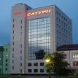

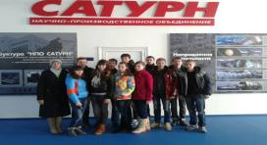
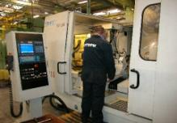
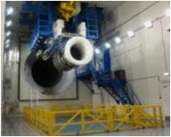
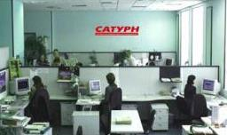
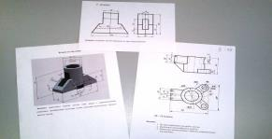
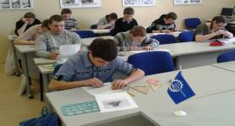
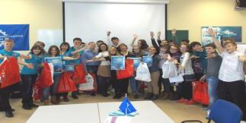
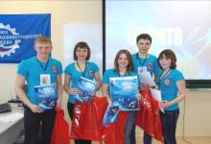
Направления взаимодействия с ПАО «ОДК-Сатурн»
Экскурсии для школьников и педагогического состава. Посещение музея и структурных подразделений предприятия
Выставочный зал
Производственные и сборочные участки
Испытательные боксы
Конструкторские службы
Изготовление информационных стендов и раздаточных материалов о предприятии
Поддержка в организации и проведении ежегодного конкурса по черчению среди обучающихся 7-11 классов общеобразовательных учреждений г.Рыбинска и Рыбинского района
Организация и проведение интерактивной игры для школьников «Орбита инноватора». Викторина, творческие, проблемно-ситуативные задания, изобретательские задачи на базе Учебного центра ОАО «НПО «Сатурн»
Notes:
Для организации наиболее продуктивной и эффективной работы по реализации минимума содержания примерных образовательных программ регионального компонента по технологии возможно целенаправленное и организованное привлечение образовательных ресурсов других образовательных учреждений высшего, среднего профессионального образования и предприятий города.
23

Slide 24
ФЦПРО 2.4: Модернизация технологий и содержания обучения в соответствии с новым федеральным государственным образовательным стандартом посредством разработки концепций модернизации конкретных областей, поддержки региональных программ развития образования и поддержки сетевых методических объединений
 | Введение
1. | Проблема модернизации содержания учебного предмета «Технология» с учётом социально-экономического развития региона
2. | Особенности проектирования рабочих программ по учебному предмету «Технология»
2.1. | Нормативно-методическое обеспечение
2.2. | Структура программы по учебному предмету «Технология»
2.3. | Проектирование содержания учебного предмета «Технология»
2.4. | Региональное содержание учебного предмета «Технология»
2.5. | Опыт формирования профессионального самоопределения школьников во взаимодействии с социальными партнёрами. Муниципальный проект «Профессиональная проба»
3. | Модели реализации нового содержания технологической подготовки
3.1. | Конструктор содержания технологической подготовки школьников
3.2. | Модель реализация нового содержания технологической подготовки учащихся в городской школе
3.3. | Модель реализации нового содержания технологической подготовки учащихся в условиях сельской школы
4. | Технологии обучения и формирования предметных, метапредметных, личностных результатов в рамках предмета «Технология»

Slide 25

Деятельность профессионального сообщества учителей технологии «ТЕМП» Ярославской области
ГОАУ ЯО ИРО, кафедра ЕМД
Направления деятельности РМО «ТЕМП»:
сопровождение профессионального роста учителей технологии;
методическая поддержка деятельности учителей технологии
Формы работы РМО:
конференции, ассамблеи
конкурсы, выставки,
семинары, круглые столы, мастерские,
проблемные группы,
стажерские площадки
РМО учителей технологии «ТЕМП»
Совет РМО
Актив РМО
ММО
Участие в обсуждение федеральных документов Участие в ФЦПРО, РИП, конкурсах Обсуждение проблем ТО школьников в ЯО, внесение предложений Выстраивание единых подходов в содержании предмета, планировании, применении современных образовательных технологий Совместное планирование деятельности РМО Проведение мероприятий по плану РМО Деятельность рабочих групп по актуальным проблемам ТО «Модели реализации технологического образования», «Инженерный класс – шаг в будущее региона», «Профессиональное самоопределение», «Предмет «Технология» и образовательный туризм» Планирование деятельности ММО в соответствии с учетом направлений деятельности РМО | Учащиеся – призеры и победители Всероссийской олимпиады школьников по технологии Учителя – победители муниципального этапа и участники регионального этапа конкурса «Учитель России» Региональная ассамблея учителей технологии (РАУТ) Региональный конкурс методических разработок учителей технологии ЯО «Методические грани мастерства» Обобщение опыта передовых практик

Slide 26
Настоящее в работе профессионального сообщества
Разработаны. Реализуются
Используются современные образовательные технологии
Конструктор содержания ТО
Региональная программа по предмету
Матрица рабочей программы
Технологическая карта занятия как методический инструмент проектирования образовательного процесса
ППК (инвариант+вариатив)
Дорожная карта профессионального роста учителя технологии
Региональная ассамблея учителей технологии (РАУТ)
Региональный конкурс методических разработок учителей технологии ЯО «Методические грани мастерства»
Взаимодействие с образовательными организациями ДОД, СПО, ВПО, предприятиями региона
Метод проектов
Проблемное обучение
ИКТ
Технология смыслового чтения
Сетевое взаимодействие с партнерами
Проектирование образовательной траектории и планов в области профессионального самоопределения учащихся

Slide 27
Наши точки роста (планы по развитию ТОШ в Ярославской области)
В рамках ФЦПРО мероприятие 2.4. разработка и проведение ППК, межрегиональных семинаров, разработка методических материалов по следующим темам:
«Профессиональное самоопределение на уроках технологии: региональный аспект»
«Предмет «Технология» и образовательный туризм»
В рамках работы РМО «ТЕМП»
Разработка региональной составляющей Концепции развития технологического образования в системе общего образования в РФ и программы реализации
Обсуждение содержания и форм Профессиональной переподготовки учителей технологии и других предметников по освоению нового содержания технологической направленности ФГОС ОО, решение организационных задач
Реализация ФГОС НОО, ООО, СОО
Разработка программ внеурочной деятельности с учетом направлений профессионального самоопределения учащихся и потребностями рынка труда ЯО
Разработка программ образовательного и промышленного туризма для учащихся с учетом направлений социально-экономического развития ЯО
Развитие конкурсного и олимпиадного движения школьников
Развитие взаимодействия с организациями ДОД, профессиональными образовательными организациями, предприятиями региона, представителями бизнес структур, службой занятости населения и другими социальными партнерами для решения задач ФГОС (уроки, экскурсии, проекты, мастер-классы, профпробы, внеурочная деятельность)

Slide 28
Благодарю за внимание
Контактная информация:
Россия г. Ярославль, ул. Богдановича, 16
Тел.: +7 (4852) 23-05-97
Сайт: www.iro.yar.ru
E-mail: tsamutalina@iro.yar.ru

